Slide 1
APLICACIÓN DE SISTEMA PARA RESERVAS CANCHAS DEPORTIVAS

Slide 2
ANTECEDENTES
Avances tecnológicos
Factor de tiempo

Slide 3
PROGRAMACION EXTREMA

Slide 4
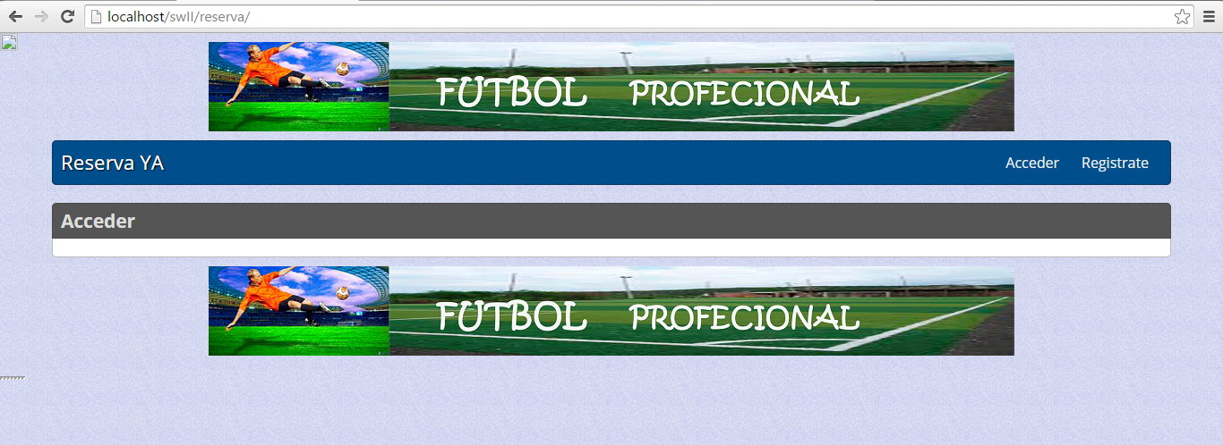
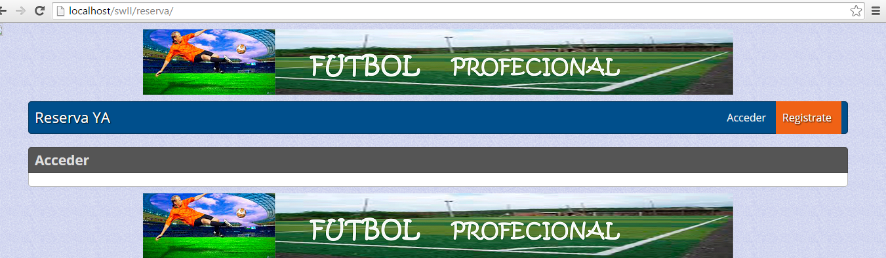
OPCIONES PARA REGISTRARSE
Si es un usuario nuevo tiene que seleccionar la opción “Regístrate

Slide 5
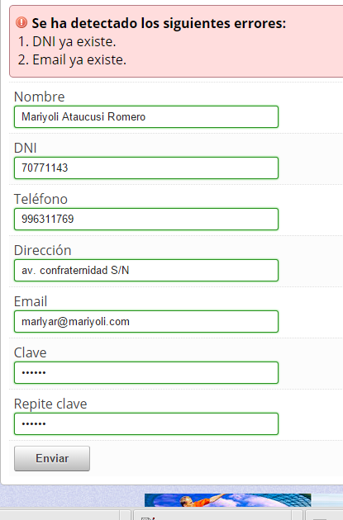
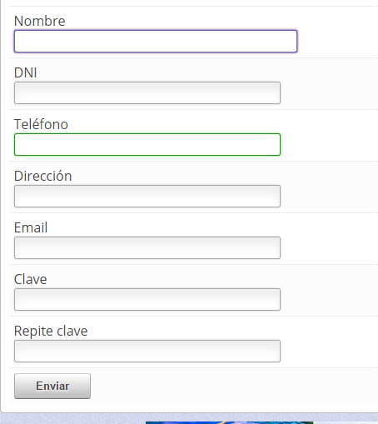
REGISTRARSE COMO USUARIO O ADMINISTRADOR
Los datos requeridos para ambos casos son los mismos. En los cuadros de texto solo tiene que ingresar el dato que se le pide.
Si comete algún error estos serán notificados para que pueda corregirlos.

Slide 6
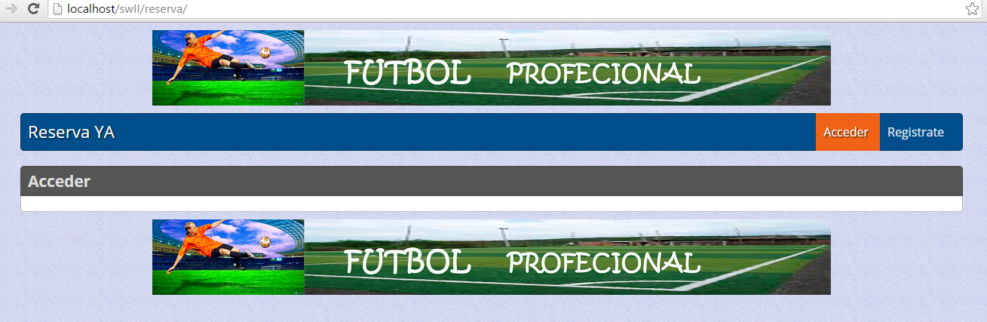
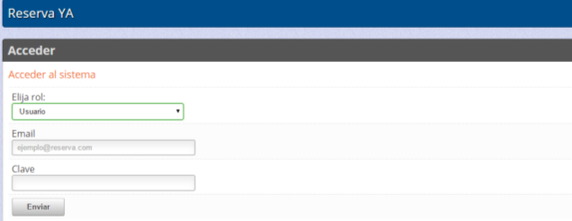
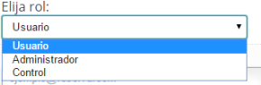
ACCEDER AL SISTEMA
Para acceder al sistema tiene que elegir el rol que cumple, el rol se da de acuerdo a la modalidad de usuario que creo. Seguidamente debe llenar los formularios para luego darle clic en el botón “Enviar”.
Podrá acceder al sistema si ya se registró y cuenta con su email.

Slide 7
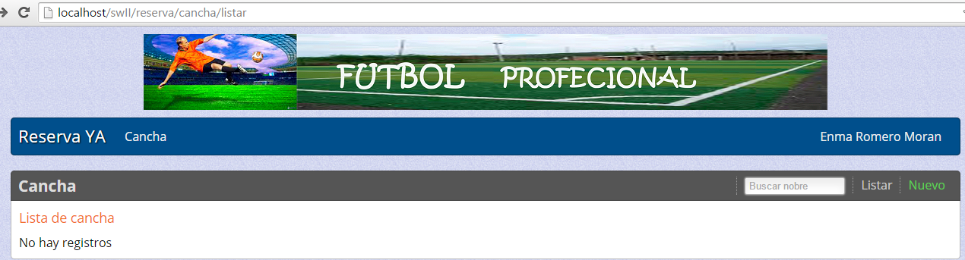
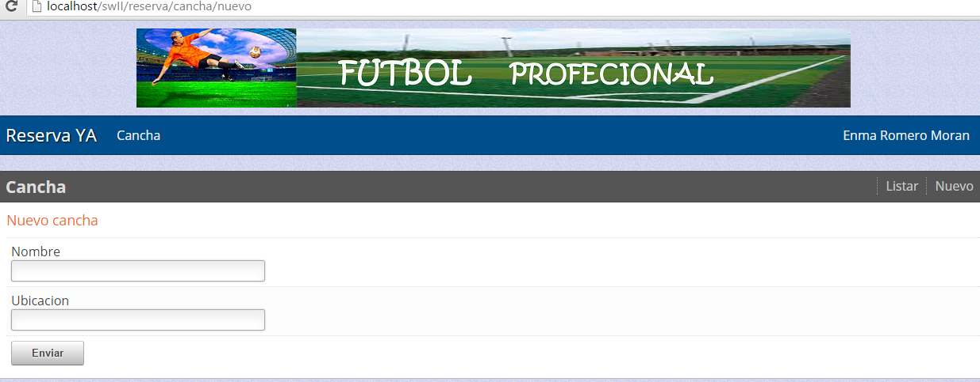
OPCION PARA EL ADMINISTRADOR
El administrador puede crear una cancha deportiva seleccionado “Nuevo”
Para crear una cancha tiene que llenar los datos requeridos, este caso el nombre de la cancha y la ubicación. Seguidamente para guardar esta cancha debe darle clic en “Enviar”. En caso de existan errores esos serán notificados

Slide 8
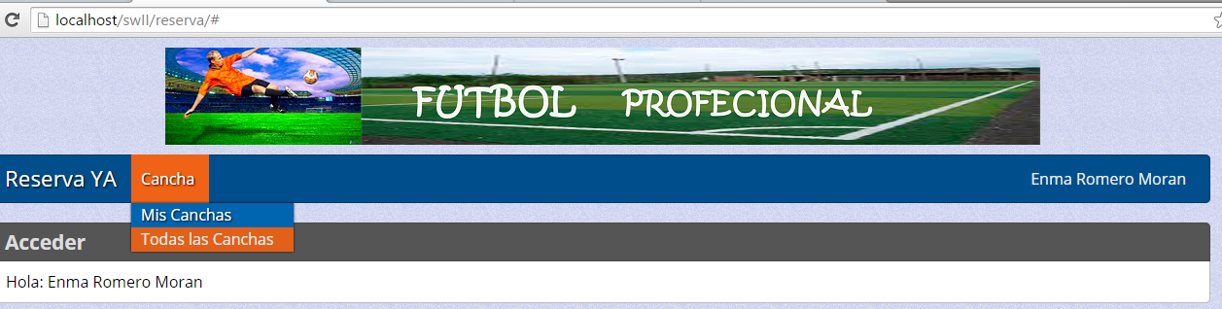
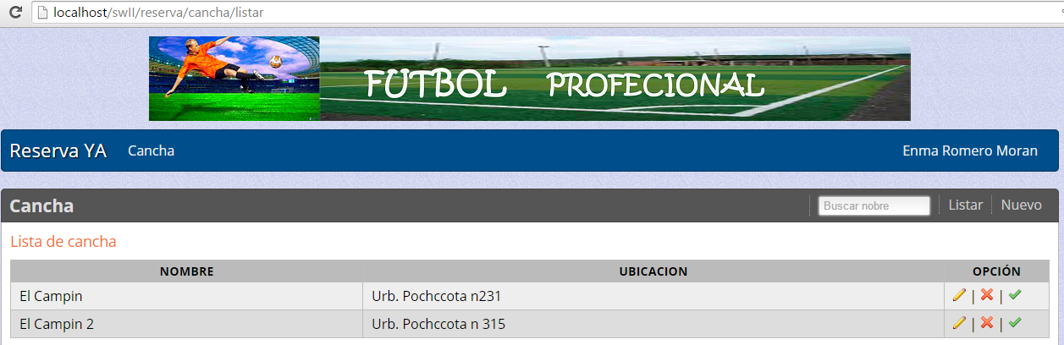
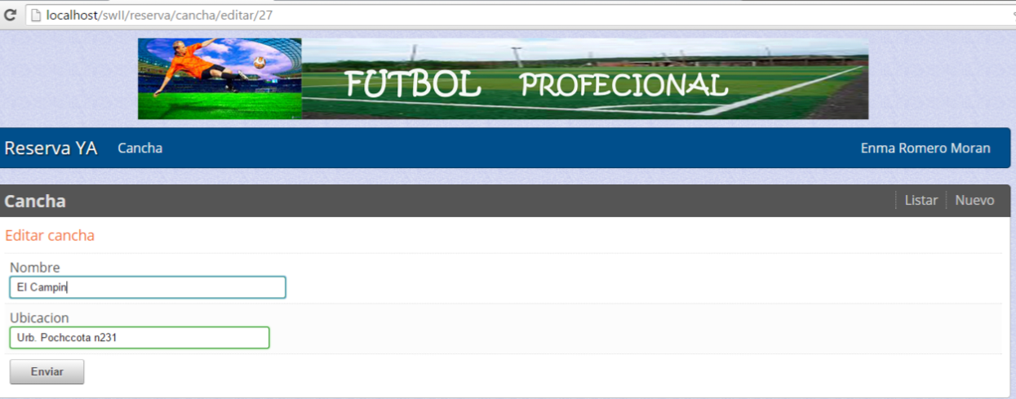
La opción “Mis Canchas”, permite ver las canchas del cual el administrador está a cargo.
La lista de “Mis Canchas” tiene 3 opciones editar, eliminar y ver reservaciones
Opción editar puedes cambiar el nombre o la ubicación o ambas a la vez.

Slide 9
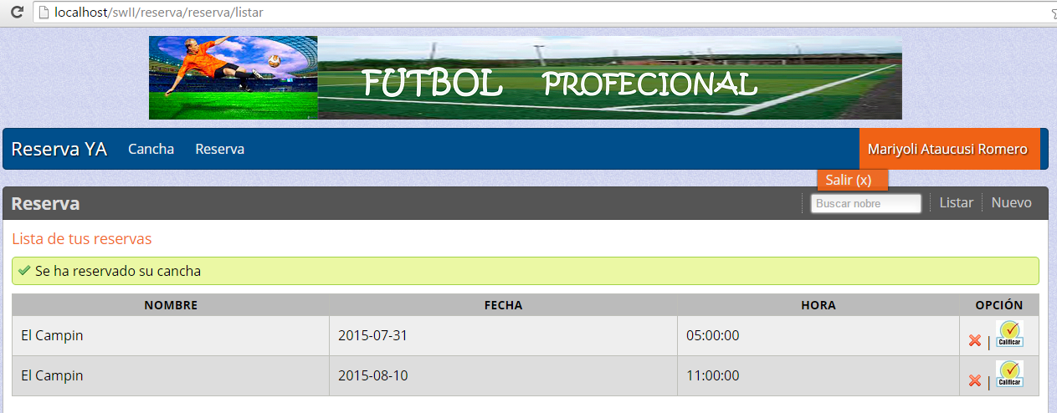
SERRAR SESION
Esta operación es igual para los dos tipos de usuario, solo se debe dar clic en “salir”

